Slide 1
FrontEnd-282期末報告
邱仁欽 2017/7/2

Slide 2
簡報大綱
一、程式簡介
二、設計思考
三、程式架構
四、實機操作

Slide 3
程式簡介
程式名稱：1A2B 電腦自動猜數字遊戲
玩法簡介：一個人出數字，一方猜。出數字的人要先想好一個沒有重複數字的4位數，依對方猜的數字中有幾個符合的數字且位置相同則得n個A，如數字符合但位置不相同則得n個B，直到猜到正確數字組合為止。

Slide 4
設計思考
由0~9數字之間，產生所有4碼且不重複的組合
10*9*8*7 共有5040種組合(包含第一碼為0)
電腦需要在10次猜題中求出正確解
使用排除法

Slide 5
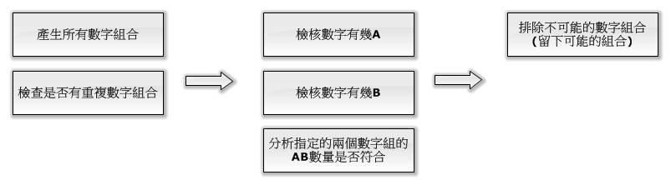
程式架構

Slide 6
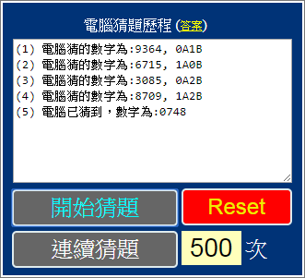
實機操作
單次執行
批次執行

Slide 7
THANK YOU.

